Slide 1

UNIX 源码剖析
2019
UNIX V6源码剖析
参考书籍：Unix内核源码剖析（青柳隆宏）
精读1万行代码，深入理解操作系统原理

Slide 2
目录：
管道
1
什么是管道
2
开始管道通信
3
收发数据
4
结束管道通信

Slide 3
目录：
管道
5
建立管道通信的流程
6
小结

Slide 4
PART 01
什么是管道
什么是管道
使用管道的优点

Slide 5
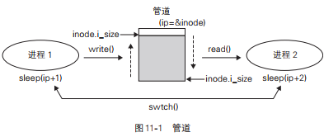
1、什么是管道
1、管道是在父进程和子进程之间通信的机制
因为进程拥有各自独立的虚拟地址空间，所以任意的进程是无法直接访问其他进程拥有的数据的。
为了实现进程间通信，于是设计了管道
2、管道：进程间的通信
管道首先获取根磁盘的inode，然后利用该inode指向的存储区域进行数据交换。
这个文件（inode和存储区域）构成了管道的实体。
管道的容量由PIPSIZ定义，缺省值为4096字节
3、利用管道进行的通信流程
（1）发送方的进程向管道写入数据，直到管道被充满
（2）切换至接收方的进程，使得从管道读入数据。已经接收的数据从管道中被删除。
（3）数据全部读取后，切换至发送方的进程，返回（1）的处理
4、发送方以与管道相对应的inode[]元素的地址+1
接收方以该地址+2为参数执行sleep()

Slide 6
2、使用管道的优点
1、在进程间传递数据也可通过临时文件来实现
2、管道具有下述优点
可使用的块设备的资源是有限的。管道的容量为固定的4096字节，因此即使用来交换更大容量的数据也不会占用更多方块设备区域
管道所需要的缓冲区的容量小于缓冲区的总容量，利于发挥块设备缓冲区的缓存功能。
当使用管道，当执行进程由发送方切换至接收方时，如果存在执行优先级更高的进程，且该进程使用了块设备的缓冲区时，则无法期待缓冲区带来的缓存效果
管道基于现有的文件系统，实现的成本较低

Slide 7
PART 02
开始管道通信
系统调用pipe

Slide 8
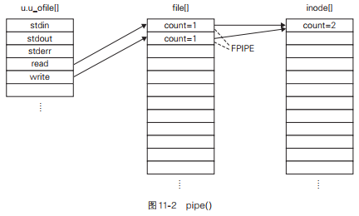
1、系统调用pipe
首先在user.u_ofile[]和file[]中分配供read和write使用的元素
然后获得根磁盘的inode[]元素，将供read和write使用的file[]元素指向该inode[]元素
1、pipe用来建立管道通信
3、read和write使用的文件描述符返还给用户程序

Slide 9
PART 03
收发数据
对通过系统调用pipe取得的文件描述符，可以像对待一般文件那样执行系统调用read和write，从而实现数据收发
writep()
readp()
plock()
prele()

Slide 10
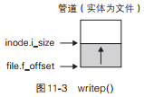
1、writep()
1、writep()用来对管道进行写入处理
因为管道的实体为文件，所以采用与对待一般文件相同的方式调用writei()写入数据。
当管道被充满（4096字节）时进入睡眠状态。如果存在等待管道被写入数据的进程，则将其唤醒。
2、与一般文件处理不同，文件偏移量（file.f_offset）不会发生变化

Slide 11
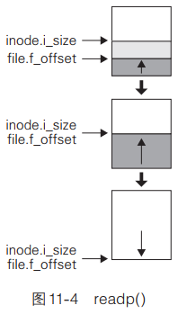
2、readp()
1、readp()从管道读取数据
因为管道的实体为文件，所以采用与对待一般文件相同的方式调用readi()读取数据。
当管道变空时进入睡眠状态。
如果存在因管道被充满而等待其他读取数据的进程，则将其唤醒。
2、文件偏移量将随着从管道中读取的数据增大，当偏移量与文件长度同值时，文件长度与文件指针都将归0

Slide 12
3、plock()
1、plock()用于对inode[]元素进行加锁处理
该函数为inode[]元素设置ILOCK标志位。
如果已设置了该标志位，则为inode[]元素设置IWANT标志位并进入睡眠状态

Slide 13
4、prele()
1、prele()用于清除inode[]元素的ILOCK标志位并为其解锁
该当设置了IWANT标志位时则将其清除，并唤醒其他正在等待该inode[]元素的锁被释放的过程。

Slide 14
PART 04
结束管道通信
closef()

Slide 15
1、closef()
1、当管道通信结束后，用户程序对通过系统调用pipe取得的文件描述符，像对待一般文件一样执行系统调用close来关闭管道
2、如果设置了file[]元素的FPIPE标志位，则在closef()中为file[]元素指向的inode[]元素清除IREAD和IWRITE标志位，并唤醒发送方和接收方的进程
通信的双方此时都处于睡眠状态，等待对方进行读写
如果对方的进程就这样结束处理，睡眠中的进程就无法被唤醒，因此要在此处进行唤醒处理

Slide 16
PART 05
建立管道通信的流程
建立父子进程间的通信
系统调用dup

Slide 17
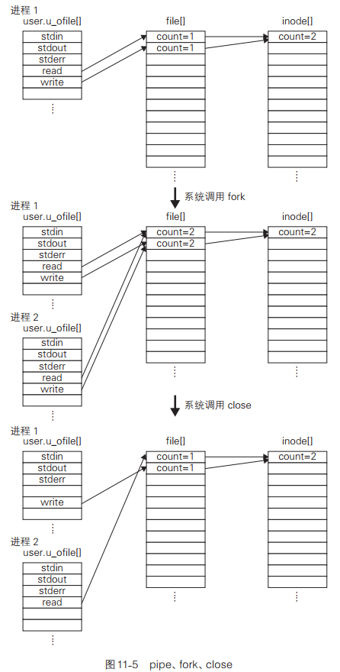
1、建立父子进程间的通信
1、在父子之间建立通信的流程，需要用到的系统调用有三种
系统调用pipe、系统调用fork和系统调用close
2、在系统调用pipe执行结束后，再执行系统调用fork，父进程的user.u_ofile[]的内容被复制到新生成的子进程中
3、再加上系统调用dup，就可以实现在Shell中使用的通过 “|” 链接的管道通信
4、进程的user.u_ofile[0]、user.u_ofile[1]、user.u_ofile[2]
5、通过系统调用close关闭父进程的标准输出和子进程的标准输入

Slide 18
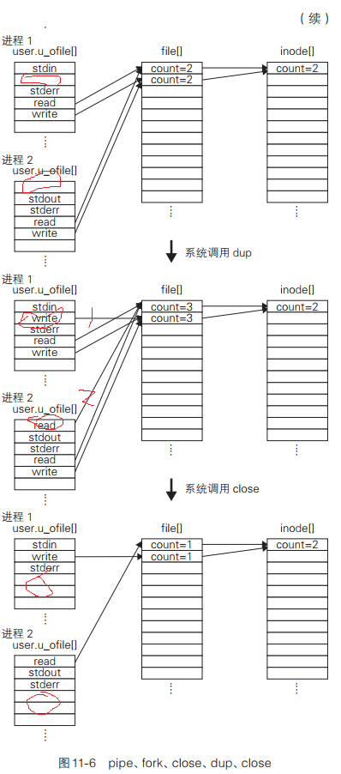
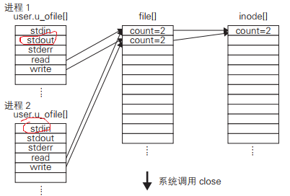
1、建立父子进程间的通信
6、关闭由系统调用pipe生成的与write和read使用的文件描述符相对应的user.u_ofile[]元素，结束建立管道通信的处理

Slide 19
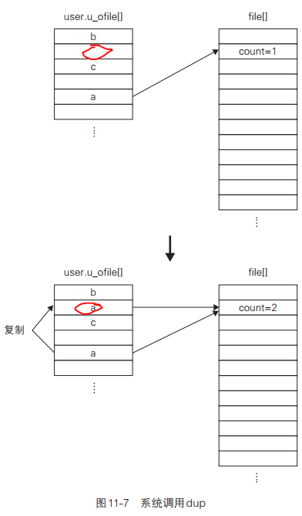
2、系统调用dup
dup()为系统调用dup的处理函数（表11-5，代码清单11-11）。
  系统调用dup将与用户程序指定的文件描述符相对应的user.u_ofile[]元素复制到user.u_ofile[]中排在最前面的空闲元素处

Slide 20
PART 06
小结

Slide 21
小结
利用管道可以实现父子进程间的通信
发送方进程和接收方进程交替对长度为4096字节的管道(文件)进行读写
结合系统调用pipe、fork、close、dup，建立管道通信

Slide 22
THANK
YOU

